Slide 1




Slide 2
Thứ hai, ngày 4 tháng 10 năm 2021
Toán
KHỞI ĐỘNG

Slide 3

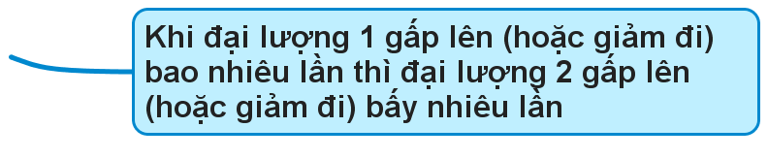









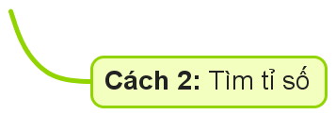
(phép nhân)

Slide 4
Thứ hai, ngày 4 tháng 10 năm 2021
Toán
Ôn tập: Bảng đơn vị đo độ dài
Yêu cầu cần đạt:
Củng cố về bảng đơn vị đo độ dài
Rèn kĩ năng chuyển đổi các đơn vị đo độ dài và giải các bài toán có liên quan.

Slide 5
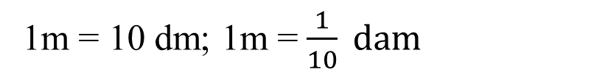
Bài 1: a)Viết cho đầy đủ bảng đơn vị đo độ dài sau:
Lớn hơn mét
mét
Bé hơn mét
km
hm
dam
m
dm
cm
mm
1m
10
=…. dm
= ….dam
Kể tên các đơn vị đo độ dài từ lớn đến bé
km, hm, dam, m, dm, cm, mm
Kể tên các đơn vị lớn hơn đơn vị mét?
km, hm, dam,
Kể tên các đơn vị bé hơn đơn vị mét?
dm, cm, mm
So sánh đơn vị mét với đơn vị bé hơn và lớn hơn liền kề?
1m = 10 dm; 1m = $\frac{1}{10} dam$
So sánh các đơn vị còn lại với đơn vị bé hơn và lớn hơn liền kề rồi điền vào bảng?
Notes:
Sau câu 1 xh m.

Slide 6
Bài 1: a)Viết cho đầy đủ bảng đơn vị đo độ dài sau:
Lớn hơn mét |  |  | Mét | Bé hơn mét
Km
hm
dam
m
dm
cm
mm
1km
1hm
1dam
1m
1dm
1cm
1mm
=… hm
10
10
10
=…. dam
=…. m
10
=…. dm
=…. cm
10
10
=…. mm
= km
= hm
= dam
= m
= dm
= cm
Nhìn vào bảng đơn vị đo độ dài, nhận xét về mối quan hệ giữa hai đơn vị đo liền nhau?
Nhận xét: Hai đơn vị đo độ dài liền nhau:
Đơn vị lớn gấp 10 lần đơn vị bé.
Đơn vị bé bằng đơn vị lớn.

Slide 7
Bài 2: Viết số hoặc phân số thích hợp vào chỗ chấm:
135m = ….... dm
342dm = …..... cm
15cm = …… mm
830
1350
b) 8300m = …... dam
4000m = …... hm
25 000m = ….. km
3420
40
150
25
Lưu ý: Cách đổi đơn vị:
+ Từ đơn vị lớn sang đơn vị bé ta lấy số cần đổi X với mối quan hệ của đơn vị lớn với đơn vị bé.
+ Từ đơn vị nhỏ sang đơn vị lớn ta lấy số cần đổi X với mối quan hệ của đơn vị nhỏ với đơn vị lớn.
c) 1mm = …....cm
1cm = …..... m
1m = …….km
Notes:
- NX dạng đổi? từ lớn => bé
- Nêu cách đổi? Lấy số cần đổi x với mối quan hệ của đơn vị lớn với đơn vị bé.
B,c) - NX dạng đổi? từ bé => lớn.
- Nêu cách đổi? Lấy số cần đổi : mqh của đơn vị bé sang đơn vị lớn.
- Tại sao ở kết quả ở cột b là STN, còn kết quả ở cột c là PS? Vì cột b là chia hết còn cột c là không chia hết?

Slide 8

1 m = 1/10 dam = 1x 1/10 dcm 8300 m = 8300 x 1/10= 830dam.
4000m = 4000 x $\frac{1}{100}$ = $\frac{4000×1}{100}$ =

Slide 9

Bài 3: Viết số thích hợp vào chỗ chấm:
4km 37m = ….. m
4037
4
354dm = … m … dm
35
8m 12cm = …... cm
3040m = … km … m
812
3
40
4km 37m = 4 000m + 37m = 4 037m
354dm= 35 m 4 dm
Notes:
Nhận xét dạng đổi ở BT 3 ( cột 1 đổi từ đơn vị phức => đơn vị đơn; cột 2 từ đơn vị đơn => phức)

Slide 10
Bài 4: Trên tuyến đường sắt Thống Nhất, quãng đường từ Hà Nội đến Đà Nẵng dài 791km, quãng đường từ Đà Nẵng đến Thành phố Hồ Chí Minh dài hơn quãng đường đó 144km. Hỏi:
Đường sắt từ Đà Nẵng đến Thành phố Hồ Chí Minh dài bao nhiêu ki-lô-mét ?
Đường sắt từ Hà Nội đến Thành phố Hồ Chí Minh dài bao nhiêu ki-lô-mét ?

Slide 11
Bài 4: Tóm tắt: 1
791km
144km
T
?km
?km
Hà Nội
Đà Nẵng
TP HCM

Slide 12
Giải
Đường sắt từ Đà Nẵng đến thành phố Hồ Chí Minh dài là:
791 + 144 = 935(km)
Đường sắt từ Hà Nội đến Thành phố Hồ Chí Minh dài là:
791 + 935 = 1726(km)
Đáp số: a) 935km
b) 1726km

Slide 13
DẶN DÒ
- Ghi nhớ bảng đơn vị đo độ dài, mối quan hệ các đơn vị trong bảng.
Hoàn thành VBTT:
Xem trước bài: Bảng đơn vị đo khối lượng trang 23

Slide 14
BÀI TẬP VẬN DỤNG

Slide 15
Bài toán: Một thửa ruộng hình chữ nhật có chu vi là 480m, chiều dài hơn chiều rộng là 4 dam. Tìm diện tích hình chữa nhật.

